Slide 1
2 本庁舎の位置

Slide 2
目 次
１ 本庁舎の位置
２ 基本的な考え方
３ 本庁舎の選定方法（淀川区、中央区、天王寺区）
４ 本庁舎の選定 ＜淀川区＞
５ 本庁舎の選定 ＜中央区＞
６ 本庁舎の選定 ＜天王寺区＞
・・・・・・・・・・・・・・・・・・・・・・・・・・・・・・・庁舎-１
・・・・・・・・・・・・・・・・・・・・・・・・・・・・・・・庁舎-２
・・・・・・・・・・・・・庁舎-３
・・・・・・・・・・・・・・・・・・・・・・・・・・・・・・・庁舎-４
・・・・・・・・・・・・・・・・・・・・・・・・・・・・・・・庁舎-７
・・・・・・・・・・・・・・・・・・・・・・・・・・・・・庁舎-１０

Slide 3
１ 本庁舎の位置
各特別区の本庁舎の位置は次のとおりとする
…本庁舎の位置
特別区名 | 本庁舎の位置
淀川区 | 現淀川区役所
北区 | 現大阪市本庁舎 （中之島庁舎）
中央区 | 現中央区役所
天王寺区 | 現天王寺区役所
東淀川区
淀川区
淀川区
旭区
都島区
北区
北区
鶴見区
西淀川区
福島区
城東区
此花区
西区
中央区
東成区
天王寺区
港区
浪速区
生野区
大正区
阿倍野区
西成区
天王寺区
中央区
住之江区
東住吉区
平野区
住吉区
庁舎-１

Slide 4
庁舎-２
２ 基本的な考え方
○選定にあたっては、既存の現大阪市本庁舎（中之島庁舎）・24区役所庁舎を候補とする
○北区について、現大阪市本庁舎（中之島庁舎）は、行政機能の集約が可能
また、都心部にあり複数の鉄道アクセスを有することから、住民にとって最も便利
○残りの淀川区、中央区、天王寺区については、以下の考え方を基本とする
①本庁舎として不可欠な機能の集約が可能
②地方自治法の規定を考慮（住民からの近接性、交通の利便性、都市の中心性）
⇒ 現大阪市本庁舎（中之島庁舎）を本庁舎とする
地方自治法
第四条 地方公共団体は、その事務所の位置を定め又はこれを変更しようとするときは、条例でこれを定めなければならない。
２ 前項の事務所の位置を定め又はこれを変更するに当つては、住民の利用に最も便利であるように、交通の事情、
他の官公署との関係等について適当な考慮を払わなければならない。

Slide 5
３ 本庁舎の選定方法（淀川区、中央区、天王寺区）
◆淀川区、中央区、天王寺区の本庁舎については、以下の①を満たす庁舎の中から、
②の評価項目の点数を考慮し選定
①現在の区役所庁舎に危機管理室、政策企画部及び議会関係（区議会、議会事務局）
を設置可能
②地方自治法の規定を踏まえ、考慮すべき条件のうち、交通の利便性及び都市の中心性
について点数化の上、比較
※住民からの近接性は、24区単位で区役所（地域自治区の事務所）を設置することにより
確保されている
➢考慮すべき条件毎に最大5.0点から最小1.0点で点数化し、合計得点を算出
考慮すべき条件 | 評価項目
交通の利便性 | 特別区内での現区役所間の公共交通利用による所要時間 （各区役所間の徒歩・電車・バスによる所要時間の平均）
都市の中心性 | 他地域からの来訪者数 （他地域から現在の行政区内への移動者数）
庁舎-３

Slide 6
庁舎-４
４ 本庁舎の選定 ＜淀川区＞
特別区名 | 現区役所庁舎 | 危機管理室、 政策企画部及び 議会関係の 設置可否 | 評価項目点数 |  |  |  | 本庁舎
 |  |  | 現区役所間 公共交通利用 所要時間 | 他地域からの 来訪者数 | 合計 点数
淀 川 区 | 此花区役所 | × | 5.0点 （平均29.5分） | 1.4点 （47,673人） | 6.4点 |  | 淀川区役所
 | 港区役所 | ○ | 4.7点 （平均30.7分） | 1.3点 （46,686人） | 6.0点
 | 西淀川区役所 | ○ | 1.0点 （平均46.0分） | 1.0点 （38,892人） | 2.0点
 | 淀川区役所 | ○ | 3.8点 （平均34.4分） | 5.0点 （130,836人） | 8.8点
 | 東淀川区役所 | × | 3.7点 （平均34.9分） | 1.7点 （55,080人） | 5.4点

Slide 7
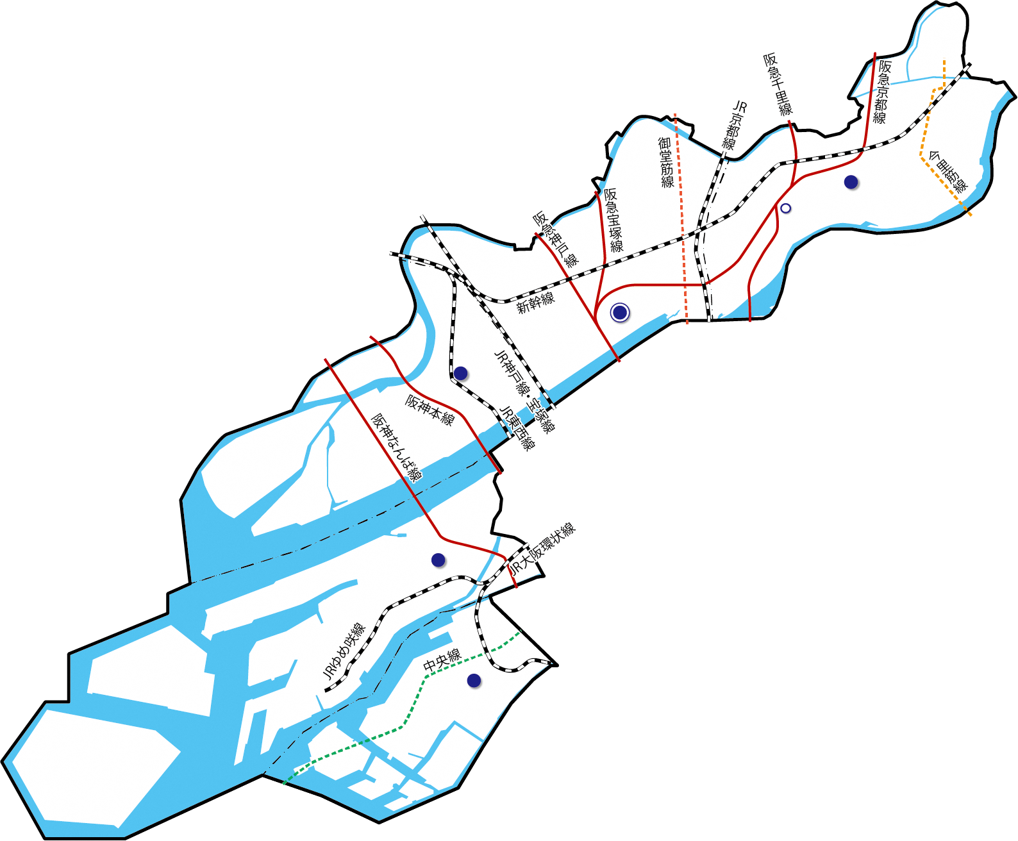
◆本庁舎と区役所（地域自治区の事務所）との位置図
淀川区本庁舎（淀川区役所を含む）
現区役所間公共交通 利用所要時間 | 平均34.4分
他地域からの来訪者数 | 130,836人
安威川
西淀川区役所
現区役所間公共交通 利用所要時間 | 平均46.0分
他地域からの来訪者数 | 38,892人
神崎川
東淀川区役所
現区役所間公共交通 利用所要時間 | 平均34.9分
他地域からの来訪者数 | 55,080人
此花区役所
現区役所間公共交通 利用所要時間 | 平均29.5分
他地域からの来訪者数 | 47,673人
左門殿川
中島川
港区役所
現区役所間公共交通 利用所要時間 | 平均30.7分
他地域からの来訪者数 | 46,686人
西島川
淀川
六軒家川
正連寺川
安治川
地下鉄
私鉄
ＪＲ
特別区本庁舎
区役所
庁舎-５

Slide 8
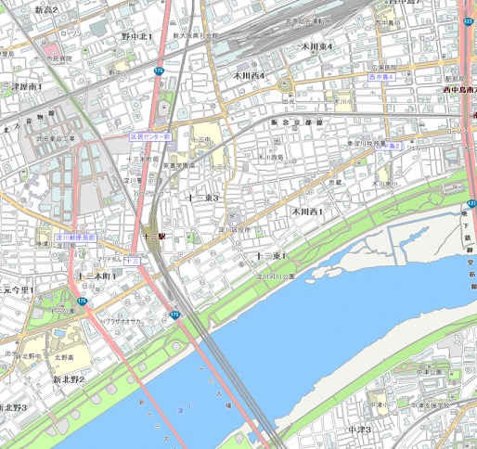
庁舎-６
４ 本庁舎の選定 ＜淀川区＞
淀川区本庁舎（淀川区役所を含む）
周辺施設等 | 十三工営所 延床面積 966㎡ 十三公園事務所 延床面積 669㎡
最寄り駅 | 阪急神戸線・宝塚線・京都線 十三駅 徒歩6分（500ｍ）
周辺地図
阪急神戸線
阪急宝塚線
阪急京都線
十三工営所
阪急十三駅
淀川区本庁舎
十三公園事務所
円の半径は１km
特別区本庁舎
大阪市事務所

Slide 9
５ 本庁舎の選定 ＜中央区＞
特別区名 | 現区役所庁舎 | 危機管理室、 政策企画部及び 議会関係の 設置可否 | 評価項目点数 |  |  |  | 本庁舎
 |  |  | 現区役所間 公共交通利用 所要時間 | 他地域からの 来訪者数 | 合計 点数
中 央 区 | 中央区役所 | ○ | 2.6点 （平均37.1分） | 5.0点 （547,103人） | 7.6点 |  | 中央区役所
 | 西区役所 | ○ | 3.3点 （平均34.4分） | 1.9点 （146,211人） | 5.2点
 | 大正区役所 | × | 1.1点 （平均42.6分） | 1.0点 （28,078人） | 2.1点
 | 浪速区役所 | ○ | 4.6点 （平均29.7分） | 1.5点 （91,974人） | 6.1点
 | 住之江区役所 | × | 2.0点 （平均39.3分） | 1.4点 （75,963人） | 3.4点
 | 住吉区役所 | ○ | 1.0点 （平均43.1分） | 1.2点 （56,935人） | 2.2点
 | 西成区役所 | × | 5.0点 （平均28.1分） | 1.1点 （39,055人） | 6.1点
庁舎-７

Slide 10
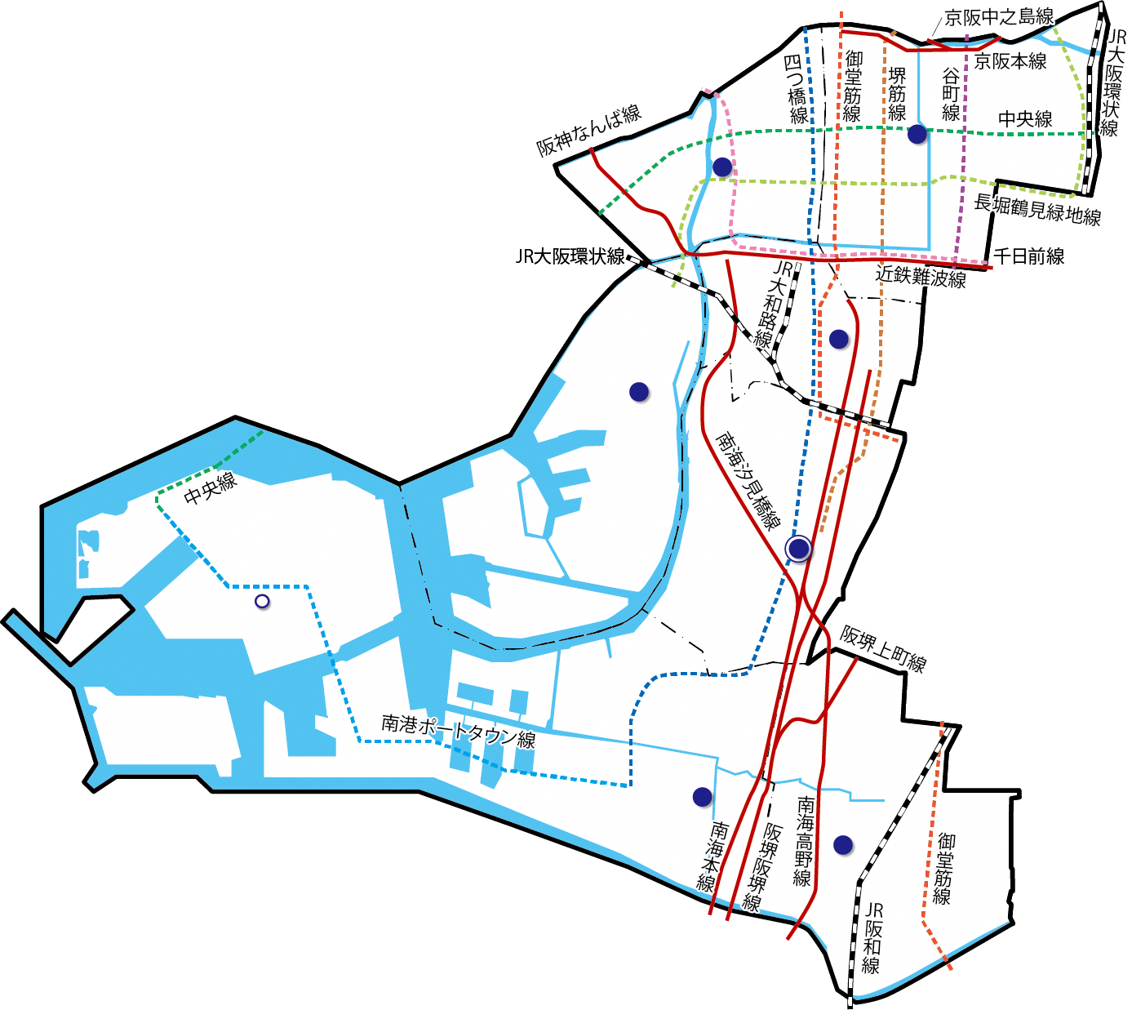
庁舎-８
５ 本庁舎の選定 ＜中央区＞
◆本庁舎と区役所（地域自治区の事務所）との位置図
西区役所
現区役所間公共交通 利用所要時間 | 平均34.4分
他地域からの来訪者数 | 146,211人
土佐堀川
大川
寝屋川
浪速区役所
現区役所間公共交通 利用所要時間 | 平均29.7分
他地域からの来訪者数 | 91,974人
安治川
東横堀川
道頓堀川
大正区役所
現区役所間公共交通 利用所要時間 | 平均42.6分
他地域からの来訪者数 | 28,078人
尻無川
中央区本庁舎（中央区役所を含む）
現区役所間公共交通 利用所要時間 | 平均37.1分
他地域からの来訪者数 | 547,103人
西成区役所
現区役所間公共交通 利用所要時間 | 平均28.1分
他地域からの来訪者数 | 39,055人
木津川運河
木津川
住吉川
地下鉄
私鉄
ＪＲ
特別区本庁舎
区役所
住之江区役所
現区役所間公共交通 利用所要時間 | 平均39.3分
他地域からの来訪者数 | 75,963人
住吉区役所
現区役所間公共交通 利用所要時間 | 平均43.1分
他地域からの来訪者数 | 56,935人

Slide 11
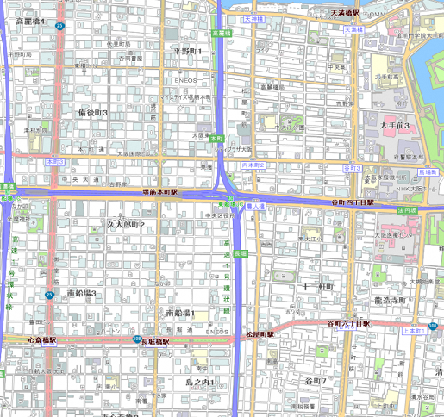
中央区本庁舎（中央区役所を含む）
周辺施設等 | 大阪産業創造館 延床面積 1,447㎡ 船場法人市税事務所（船場センタービル） 延床面積 1,716㎡
最寄り駅 | 地下鉄中央線・堺筋線 堺筋本町駅徒歩3分（250ｍ）
周辺地図
京阪天満橋駅
地下鉄天満橋駅
地下鉄御堂筋線
地下鉄堺筋線
地下鉄谷町線
大阪産業創造館
地下鉄本町駅
地下鉄堺筋本町駅
地下鉄中央線
船場法人市税事務所
地下鉄谷町四丁目駅
中央区本庁舎
地下鉄谷町六丁目駅
地下鉄心斎橋駅
地下鉄長堀橋駅
地下鉄松屋町駅
地下鉄長堀鶴見緑地線
円の半径は１km
特別区本庁舎
大阪市事務所
庁舎-９

Slide 12
庁舎-１０
６ 本庁舎の選定 ＜天王寺区＞
特別区名 | 現区役所庁舎 | 危機管理室、 政策企画部及び 議会関係の 設置可否 | 評価項目点数 |  |  |  | 本庁舎
 |  |  | 現区役所間 公共交通利用 所要時間 | 他地域からの 来訪者数 | 合計 点数
天 王 寺 区 | 天王寺区役所 | ○ | 3.9点 （平均27.3分） | 5.0点 （134,648人） | 8.9点 |  | 天王寺区役所
 | 生野区役所 | ○ | 1.0点 （平均33.0分） | 1.0点 （43,802人） | 2.0点
 | 阿倍野区役所 | × | 4.3点 （平均26.5分） | 3.3点 （95,113人） | 7.6点
 | 東住吉区役所 | × | 3.3点 （平均28.5分） | 1.2点 （48,707人） | 4.5点
 | 平野区役所 | ○ | 5.0点 （平均25.2分） | 1.7点 （59,157人） | 6.7点

Slide 13
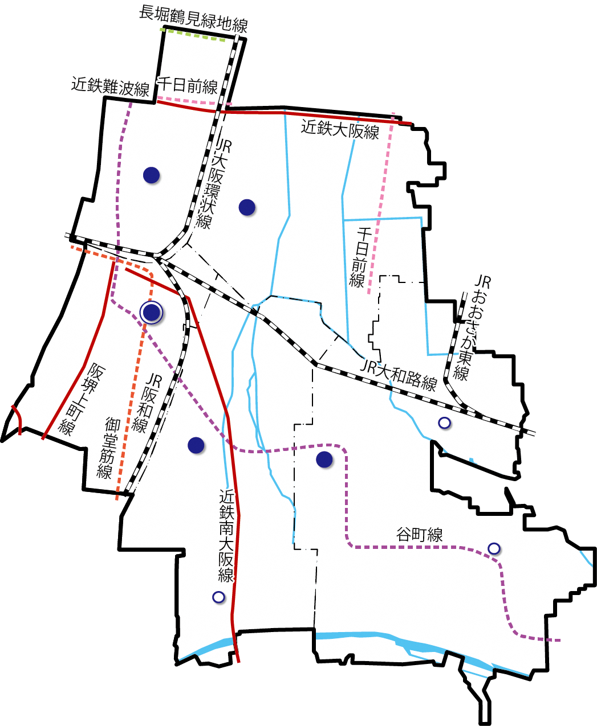
◆本庁舎と区役所（地域自治区の事務所）との位置図
天王寺区本庁舎（天王寺区役所を含む）
 | 現区役所間公共交通 利用所要時間 | 平均27.3分
 | 他地域からの来訪者数 | 134,648人
生野区役所
現区役所間公共交通 利用所要時間 | 平均33.0分
他地域からの来訪者数 | 43,802人
平野川
阿倍野区役所
現区役所間公共交通 利用所要時間 | 平均26.5分
他地域からの来訪者数 | 95,113人
平野川分水路
平野区役所
現区役所間公共交通 利用所要時間 | 平均25.2分
他地域からの来訪者数 | 59,157人
駒川
鳴戸川
今川
地下鉄
私鉄
ＪＲ
特別区本庁舎
区役所
東住吉区役所
現区役所間公共交通 利用所要時間 | 平均28.5分
他地域からの来訪者数 | 48,707人
大和川
庁舎-１１

Slide 14
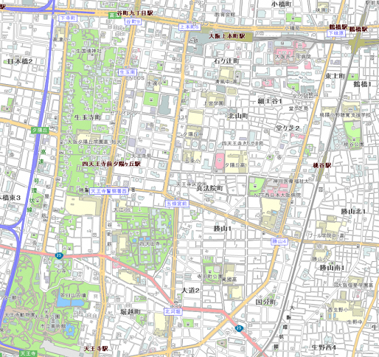
庁舎-１２
６ 本庁舎の選定 ＜天王寺区＞
天王寺区本庁舎（天王寺区役所を含む）
周辺施設等 | 上之宮出張所 延床面積 358㎡
最寄り駅 | 地下鉄谷町線 四天王寺前夕陽ヶ丘駅 徒歩7分（550ｍ）
周辺地図
近鉄難波線
地下鉄千日前線
地下鉄谷町九丁目駅
近鉄上本町駅
近鉄大阪線
JR鶴橋駅
近鉄鶴橋駅
地下鉄鶴橋駅
地下鉄谷町線
上之宮出張所
地下鉄四天王寺前夕陽ヶ丘駅
JR桃谷駅
天王寺区本庁舎
JR大阪環状線
円の半径は１km
特別区本庁舎
大阪市事務所

Slide 15
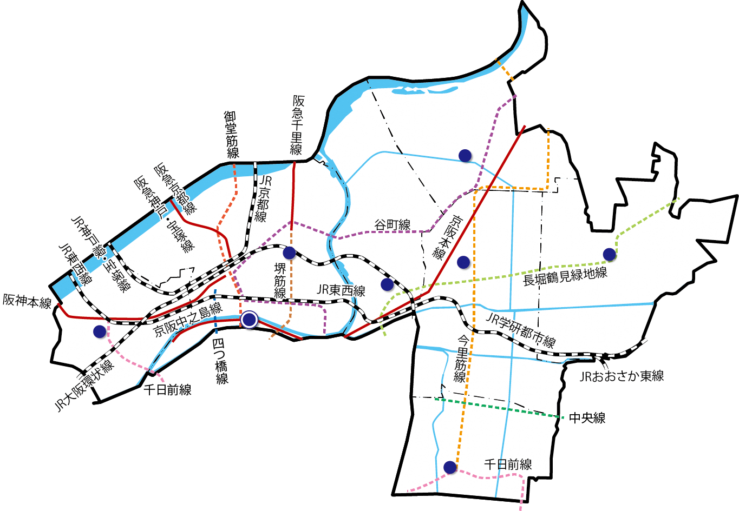
（参考） ＜北区＞
◆本庁舎と区役所（地域自治区の事務所）との位置図
淀川
旭区役所
城北川
北区役所
大川
城東区役所
鶴見区役所
都島区役所
寝屋川
堂島川
福島区役所
土佐堀川
第二寝屋川
安治川
北区本庁舎
平野川分水路
地下鉄
私鉄
ＪＲ
特別区本庁舎
区役所
平野川
東成区役所
庁舎-１３

